Slide 1
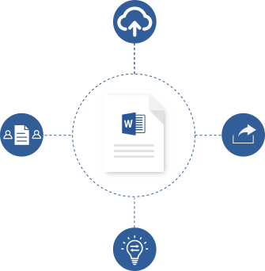
5 νέοι τρόποι
εργασίας
στοWord
Συνεργασία με οποιονδήποτε, οπουδήποτε
Δεν χρειάζεται να συνωστίζεστε γύρω από τον ίδιο υπολογιστή ή να στέλνετε αρχεία ο ένας στον άλλο. Μπορείτε όλοι να επεξεργαστείτε το ίδιο αντίγραφο του εγγράφου, ακόμη και σε πραγματικό χρόνο.
Αποθήκευση στο Cloud
Η αποθήκευση των αρχείων σας στο cloud σάς δίνει τη δυνατότητα πρόσβασης σε αυτά από οπουδήποτε και διευκολύνει την κοινή χρήση με την ομάδα σας.
Κοινή χρήση
Με ένα κλικ ενός κουμπιού,
προσκαλέστε γρήγορα άλλα άτομα για να επεξεργαστούν
ή να προβάλουν το έγγραφό σας.
Εργασία με άλλα άτομα σε πραγματικό χρόνο
Συντάξτε από κοινού έγγραφα σε πραγματικό χρόνο και δείτε τις αλλαγές που κάνουν οι άλλοι χρήστες τη στιγμή που γίνονται.
Δώστε ή πάρτε ιδέες
Παρακολουθήστε τις αλλαγές σας και μοιραστείτε τις σκέψεις σας σε σχόλια. Όλοι οι χρήστες μπορούν να συμμετέχουν στη συνομιλία και να παραμένουν ενημερωμένοι για τις αλλαγές.
aka.ms/coauthorinword

Slide 2
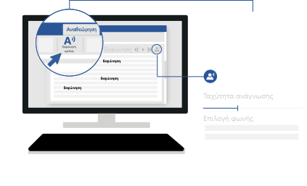
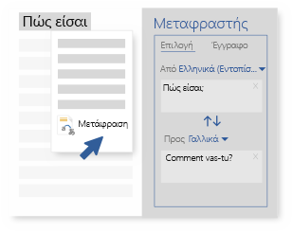
Ακρόαση περιεχομένου
Δεν προλαβαίνετε να καθίσετε και να διαβάσετε; Ακούστε.
Η Εκφώνηση στο Word σάς επιτρέπει να ακούσετε το έγγραφό σας καθώς επισημαίνεται κάθε λέξη.
Αλλάξτε την ταχύτητα ανάγνωσης και τη φωνή του αφηγητή σας.
Η Εκφώνηση είναι ένα από τα εργαλεία εκμάθησης του Word που έχει σχεδιαστεί για να βοηθήσει τα άτομα με δυσλεξία και δυσγραφία, αλλά μπορεί να βοηθήσει και κάθε χρήστη που προσπαθεί να βελτιώσει τις δεξιότητες ανάγνωσης.
aka.ms/wordlearningtools
Μετάφραση
Σπάστε τους φραγμούς της γλώσσας. Διαβάστε ένα έγγραφο στη γλώσσα σας ή μεταφράστε το στη γλώσσα του αναγνώστη σας χωρίς να κλείσετε το Word.
Χρησιμοποιήστε τον Μεταφραστή για να αναζητήσετε και να μάθετε τι σημαίνουν λέξεις και φράσεις σε άλλες γλώσσες.
Μεταφράστε επιλεγμένο κείμενο ή ολόκληρα έγγραφα σε
60 γλώσσες.
aka.ms/translateinword

Slide 3
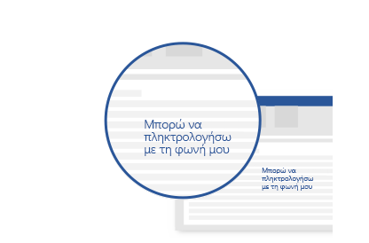
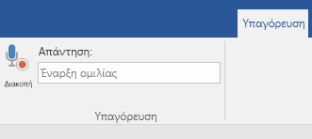
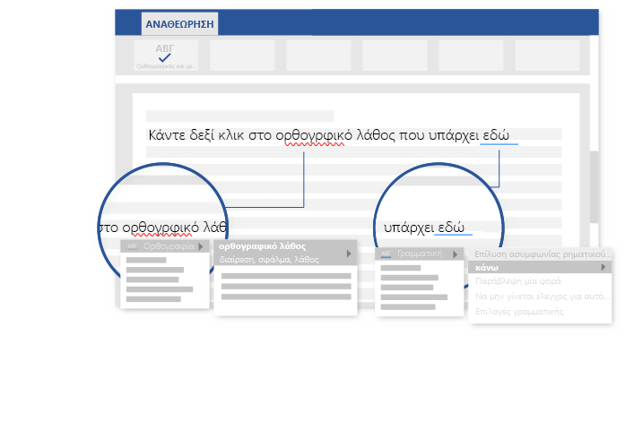
Υπαγόρευση
Η πληκτρολόγηση μπορεί να είναι χρονοβόρα. Σύνταξη μηνυμάτων ηλεκτρονικού ταχυδρομείου, εγγράφων —γιατί να μην πληκτρολογείτε με τη φωνή σας και να διατηρείτε ελεύθερα τα χέρια σας; Πληκτρολογήστε, επεξεργαστείτε και μορφοποιήστε έγγραφα μέσω ομιλίας στο Word. Ό,τι λέτε μετατρέπεται σε κείμενο.
Μπορώνα πληκτρολογήσω
με τη
φωνή μου
Η Υπαγόρευση είναι ένα πρόσθετο για το Word, το Outlook και το PowerPoint. Προσθέτει μια καρτέλα "Υπαγόρευση" στην κορδέλα.
aka.ms/dictate
Διόρθωση κειμένου κατά την πληκτρολόγηση
Νιώστε μεγαλύτερη σιγουριά όταν γράφετε στο Word – το Πρόγραμμα επεξεργασίας φροντίζει για εσάς.
Το Πρόγραμμα επεξεργασίας ελέγχει την ορθογραφία και τη γραμματική και επίσης παρέχει προτάσεις στυλ για τη βελτίωση της σύνταξής σας.
aka.ms/editorinword

Slide 4
Δείτε περισσότερες συμβουλές, βίντεο, βοήθεια και εκπαίδευση
Επισκεφθείτε τη διεύθυνση aka.ms/WordHelp
Αυτές οι εμπειρίες είναι διαθέσιμες στο Word 2016
για υπολογιστή και στο Word στο Office 365.

